Slide 1
Численное моделирование течения Колмогорова
в вязком случае
январь 2014г.
г. Черноголовка, 13 декабря 2019 г.

Slide 2
Численное моделирование (основные уравнения)
,
Уравнение неразрывности и уравнения движения
Начальные условия
Начальное возмущение
Размеры расчетной области
вдоль осей Ox и Oy, соответственно
* - варьируемые параметры

Slide 3
Стенка с прилипанием, 128 x 128
График тангенциальной скорости вихря в зависимости от расстояния от центра
(скорость центра вихря учтена).
Усреднение по 4-м точкам на окружности.
Размер одной ячейки 2π / 128≈0,049 (м)
995 выдачa
по времени
(момент, когда вихрь на гориз. оси, см. след. слайд)
Внешняя сила
Начальное возмущение

Slide 4
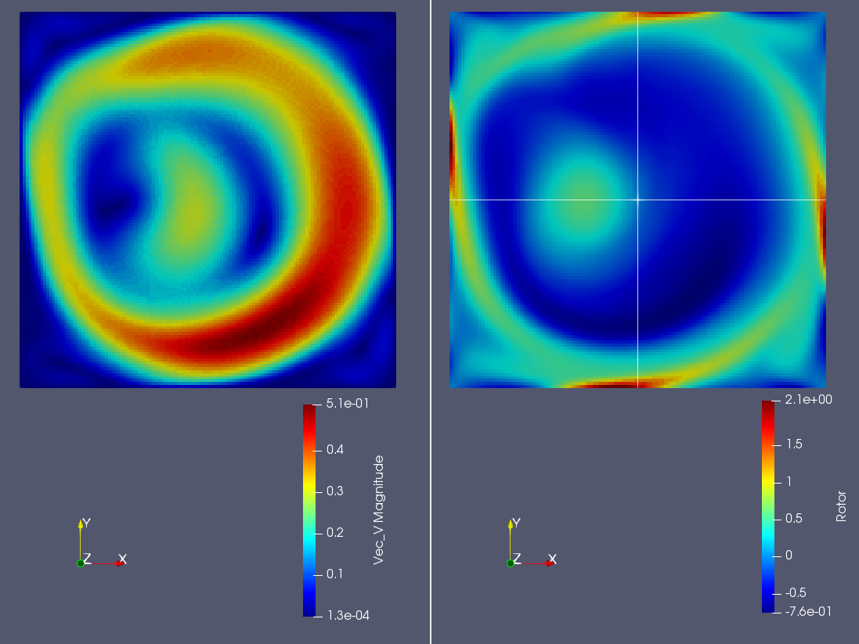
Стенка с прилипанием, 128 x 128
Расчет числа Re
Расчет скорости звука
в данных расчетах принята
искусственная сжимаемость
995 выдачa
по времени
Внешняя сила
Начальное возмущение

Slide 5
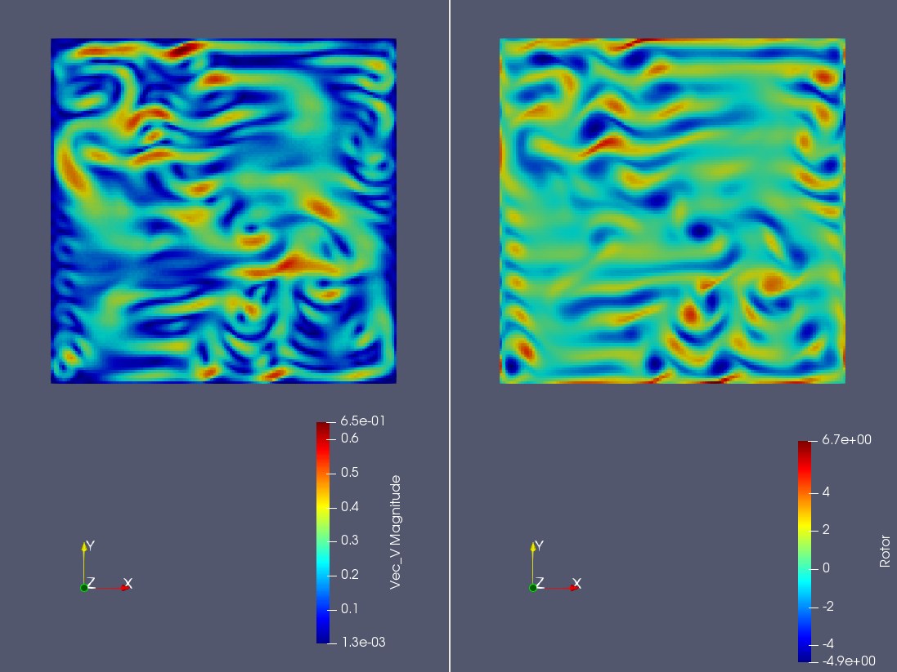
Стенка с прилипанием, 128 x 128
На данный момент хоть что-то интересное есть с представленными параметрами.
Такая картина наблюдается примерно с 10-й выдачи и до конечной, 999-й выдачи.
1000 выдач
по времени
Внешняя сила
Начальное возмущение

Slide 6
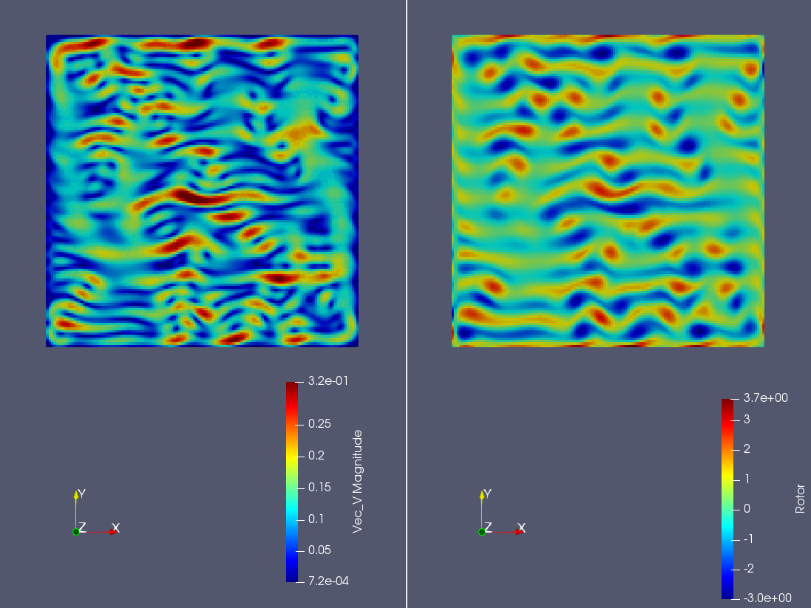
Стенка с прилипанием, 128 x 128
На данный момент хоть что-то интересное есть с представленными параметрами.
Такая картина наблюдается примерно с 10-й выдачи и до конечной, 999-й выдачи. Максимумы скорости меньше, чем при G=0.1.
1000 выдач
по времени
Внешняя сила
Начальное возмущение

